Slide 1

Chào mừng các em đến với tiết học môn Công nghệ lớp 3

Slide 2





Slide 3



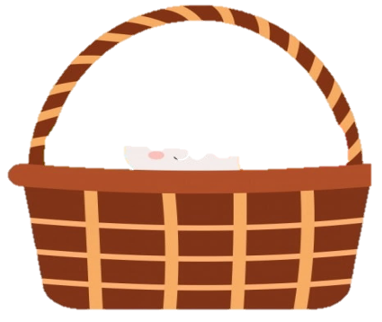

1. Cùng nhau khởi động cho bài học mới nhé, hãy giúp mẹ con sóc trả lời các câu hỏi để có thể nhặt hạt dẻ cho mùa đông nhé.

Slide 4
Trời bắt đầu trở lạnh, mẹ nghĩ chúng ta nên vào rừng nhặt một ít hạt dẻ để trữ cho mùa đông!
Vâng ạ! Bây giờ chúng ta hãy đi ngay thôi mẹ!

Slide 5









Học tiếp
2
3
1
4
Notes:
Bấm vào số để ra câu hỏi, trả lời xong bấm cái giỏ để quay lại.
Sau đó bấm vào hạt dẻ để rơi vào giỏ
Trả lời xong hết bấm vào học tiếp

Slide 6
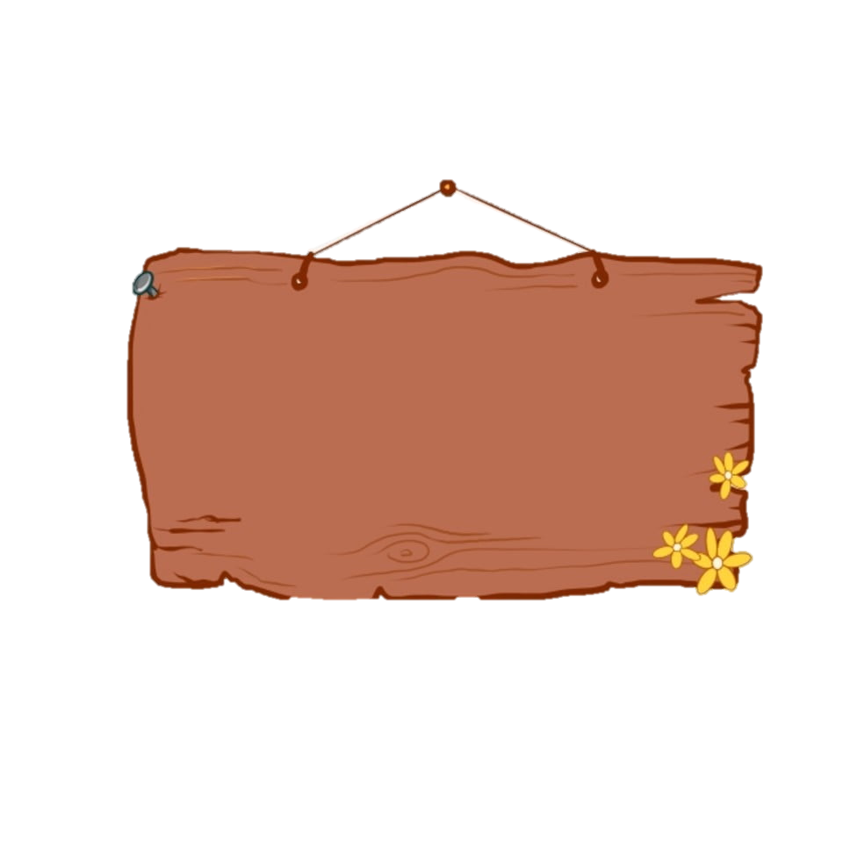

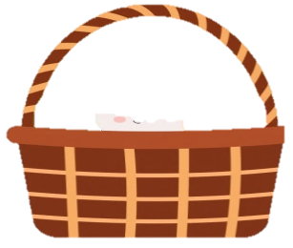
1. Nêu tên sản phẩm công nghệ có tác dụng làm tóc nhanh khô.
Máy sấy tóc

Slide 7
2. Nêu tên sản phẩm công nghệ có tác dụng bảo quản thực phẩm.
Tủ lạnh

Slide 8
3. Nêu tên sản phẩm công nghệ có tác dụng làm phẳng quần áo.
Bàn ủi (bàn là)

Slide 9
4. Nêu tên sảm phẩm công nghệ có tác dụng giúp mọi người liên lạc với nhau.
Điện thoại

Slide 10


Thứ sáu ngày 16 tháng 9 năm 2022
CÔNG NGHỆ

Slide 11






Slide 12

1. Sản phẩm công nghệ trong gia đình

Slide 13

Sản phẩm công nghệ nào trong các hình dưới đây được sử dụng trong gia đình

Slide 14
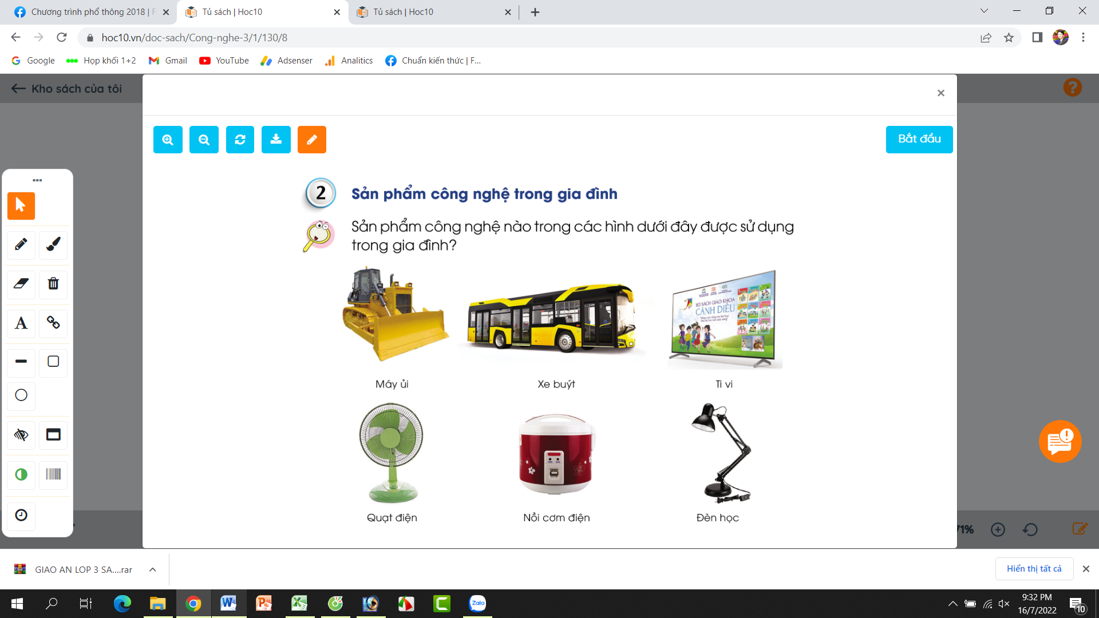

Slide 15











Slide 16

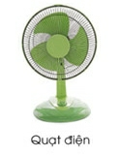

Tivi, quạt điện, nồi cơm điện, đèn học: Sản phẩm công nghệ gia đình

Slide 17





Slide 18

Quan sát hình, trình bày tác dụng của sản phẩm công nghệ trong gia đình
có trong các hình dưới
Thảo luận nhóm 4

Slide 19
Quạt điện: có tác dụng làm mát khi trời nắng, nóng

Slide 20
Tivi: Để giải trí (Xem phím, tin tức...)

Slide 21
Nồi cơm điện: Dùng để nấu cơm

Slide 22
Đèn học:
Dùng để thắp sáng

Slide 23
3. Giữ gìn sản phẩm công nghệ trong gia đình

Slide 24
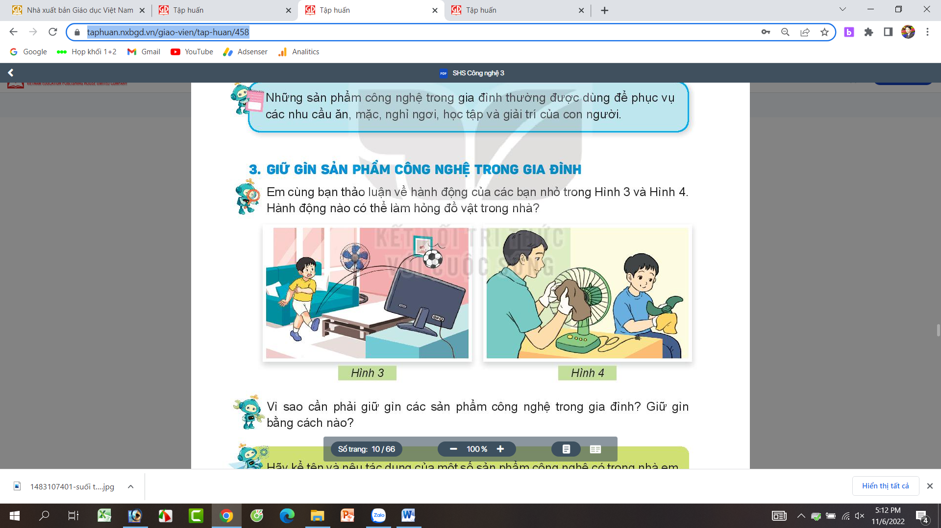
Quan sát tranh và nhận xét hành động nào có thể làm hỏng đồ vật trong nhà?

Slide 25
Vì sao phải giữ gìn các sản phẩm công nghệ trong gia đình?
Cần phải giữ gìn các sản phẩm công nghệ trong gia đình để sử dụng bền hơn, lâu hơn.

Slide 26
Giữ gìn các sản phẩm công nghệ trong gia đình bằng cách nào?

Slide 27

Cách giữ gìn sản phẩm công nghệ trong gia đình?

Slide 28
KẾT LUẬN
Các sản phẩm công nghệ có trong gia đình là do công sức của mọi người trong nhà mua sắm để giúp mọi người trong công việc và sinh hoạt gia đình. Vì vậy cần có ý thức giữ gìn, bảo quản các sản phẩm đó.

Slide 29
Trò chơi
“Nghe tác dụng – Đoán sản phẩm"

Slide 30
Luật chơi: Nghe mô tả tác dụng và đoán tên sản phẩm công nghệ, ai trả lời nhanh và đúng nhất sẽ là người thắng cuộc.

Slide 31

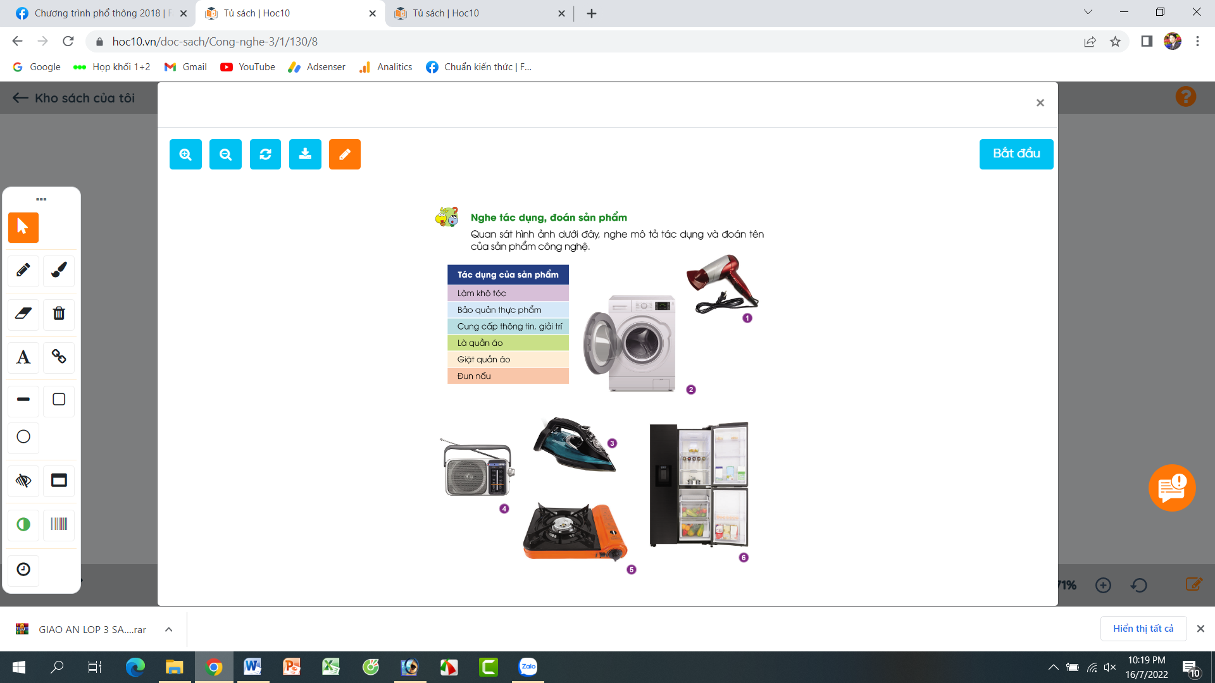
Làm khô tóc
Giặt quần áo
Là quần áo
Cung cấp thông tin, giải trí
Đun nấu
Bảo quản thực phẩm

Slide 32
Vận dụng

Slide 33
Kể tên và nêu tác dụng một số sản phẩm công nghệ có trong gia đình em theo mẫu:
TT | Tên sản phẩm | Số lượng | Tác dụng
... | .... | .... | ....

Slide 35
TT | Tên sản phẩm |  | Tác dụng
1
Lò vi sóng
Làm nóng thức ăn
2
Bóng điện
Cung cấp ánh sáng
3
Ti vi
Giải trí
4
Điều hòa
Làm mát

Slide 36
CỦNG CỐ

Slide 37

1. Sản phẩm công nghệ là do ai tạo ra?
Đáp án: Con người

Slide 38
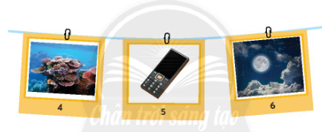

2. Đâu là đối tượng tự nhiên trong các hình sau?

Slide 39
3.Vì sao phải giữ gìn các sản phẩm công nghệ trong gia đình?

Slide 40
Cần phải giữ gìn các sản phẩm công nghệ trong gia đình để sử dụng bền hơn, lâu hơn.

Slide 41




